Slide 1
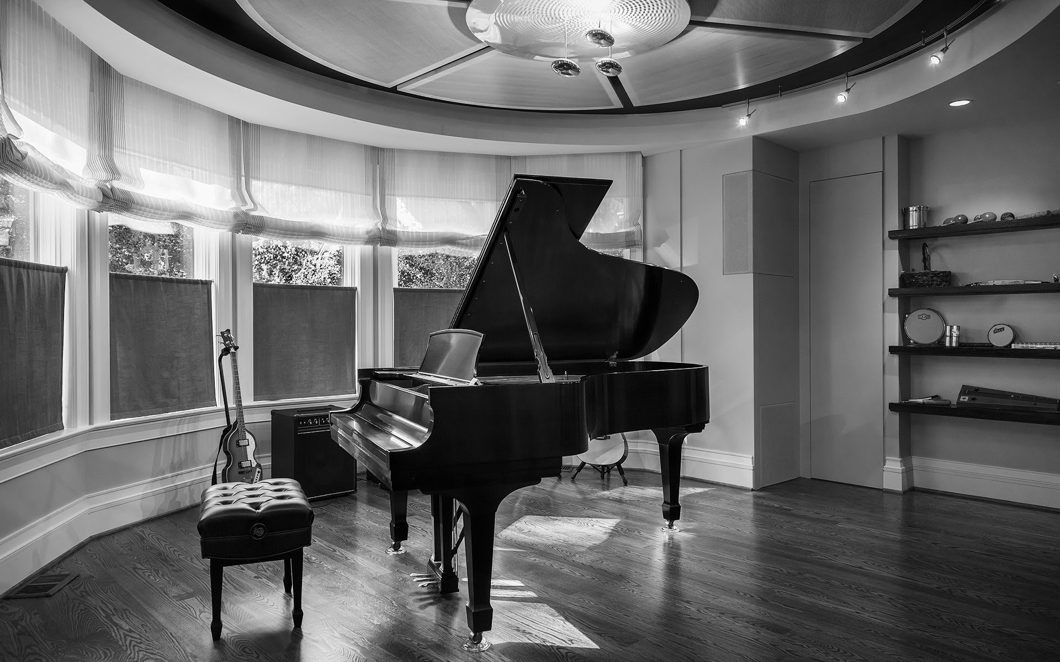
피아노 치는 여자
2조
김현지, 박영일, 백성연, 신채리, 안양근, 이혁

Slide 2
Erika, die Heideblume.
Von dieser Blume hat diese Frau den Namen.
Heide : 황야, 황무지
들꽃 에리카.
그녀 이름은 이 꽃이름에서 딴 것이다.
에리카, 야생화.
그녀의 이름은 이 꽃에서 딴 것이다.

Slide 3
Ihrer Mutter schwebte vorgeburtlich etwas Scheues und Zartes dabei vor Augen.
Schweben : 떠다니다
Vorgebutlich : 태어나기 전에
Scheu : 겁, 소심, 수줍음
Zart : 민감한, 연약한
아이가 태어나기 전에 어머니의 눈앞에는 수줍어 하는 어떤 존재, 부드러운 어떤 것이 아른거렸다.
에리카가 태어나기 전 에리카 어머니의 눈앞에는 무언가 수줍고 연약한 것이 아른거렸다.

Slide 4
Als sie dann aus ihrem Leib hervorschießenden Lehmklumpen betrachtete, ging sie sofort daran, ohne Rücksicht ihn zurechtzuhauen, um Reinheit und Feinheit zu erhalten. Dort ein Stück weg und dort auch noch.
Leib : 몸
Hervorschiessen : 튀어나오다.
Lehmklumpen : 진흙덩어리
자기 몸에서 빠져나온 진흙덩어리를 보았을 때, 어머니는 순수하고 섬세해지라고 여기서 한 조각, 저기서 한 조각씩을 떼어내면서 가차없이 그 진흙덩어리를 주무르기 시작했다.
그녀는 자신의 몸에서 튀어나온 진흙덩어리를 보자마자, 순수함과 섬세함을 간직하도록 그것을 제멋대로 마구 떼어내기 시작했다. 여기서 한 덩이 저기서 한 덩이.

Slide 5
Instinktiv strebt jedes Kind zu Schmutz und Kot, wenn man es nicht davor zurückreißt
Insinktiv : 본능
Kot : 배설물
Zustreben : ~으로 나아가다
잡아 끌지 않으면 아이들은 본능적으로 더러운 것과 오물을 따라가게 마련이다.
뒤에서 누군가 잡아 끌지 않으면 아이들은 본능적으로 더럽고 불결한 것으로 나아가기 마련이다.

Slide 6
총평
충실성 - ★★★★☆
최대한 원문을 살려주고자 노력한 점이 보였다. 종종 번역가의 비유적인 표현도 눈에 띄었다. 그러나 ‘들꽃, 에리카’라고 어순을 바꾼 부분은 조금 아쉽게 느껴진다.
가독성 - ★★★★☆
수사적인 표현이 많아 문장이 길게 느껴졌으나 원문자체가 그렇다 보니 어쩔 수 없었던 것 같다. 대부분 무난한 가독성을 지녔다
총평 - ★★★★☆
원문 자체가 대체적으로 어려운 표현들을 많이 사용하였기 때문에 번역자의 고충이 있었을 것 같다. 가끔 좀 아쉬운 표현도 있었지만 전반적으로 원문을 해치지 않으면서 잘 번역한 것 같다.

